Slide 1

ChemAI Predict the Cure
ML-пайплайн для предсказания активности химических соединений против вируса гриппа
IC50 · CC50 · SI | weighted blend + Ridge stacking

Slide 2
1. Задача и данные
Цель — предсказать биологическую активность новых молекул по числовым молекулярным дескрипторам.
751
250
211
3
объект в train
объектов в test
признаков в test
целевые переменные
IC50, mM
CC50, mM
SI
Концентрация, при которой вещество подавляет 50% активности вируса.
Концентрация, при которой вещество токсично для 50% клеток.
Индекс селективности; связан с IC50/CC50, но предсказывается отдельно.
2

Slide 3
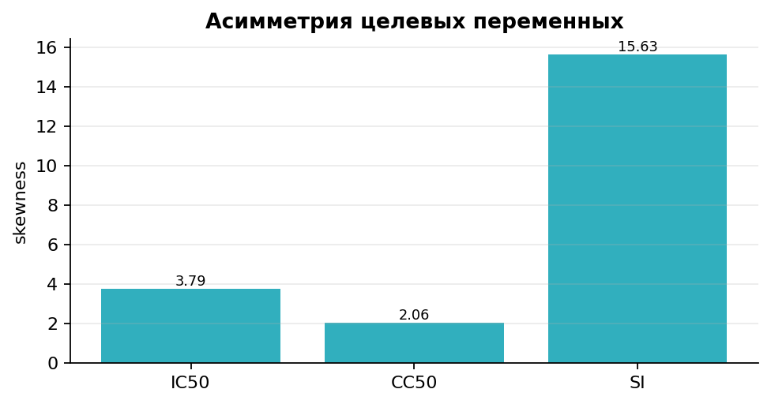
2. EDA: распределения и хвосты
Главное наблюдение
Целевые переменные имеют правые хвосты. SI особенно скошен: skewness ≈ 15.63.
Почему log1p
log1p сжимает экстремальные значения и стабилизирует обучение моделей.
Выбросы не удаляем
Редкие молекулы могут быть химически важными, поэтому используем мягкий контроль хвостов.
Пропуски редкие (до ~0.27% в признаках) и обрабатываются медианным imputer-ом.
3

Slide 4
3. Подготовка признаков
Числовой формат
Пропуски
Константные признаки
Все признаки приводятся к числам: очистка пробелов, замена запятой на точку, coercion в NaN.
NaN не удаляются; заполняются медианой признака внутри пайплайна.
Полностью константные признаки удаляются только по train, без использования test target.
Редкие fr_*
Нет утечки
Target transform
Почти константные признаки оставлены: редкие функциональные группы могут нести сигнал.
sample_submission используется только как шаблон; внешние данные не применяются.
Модели обучаются на log1p(target), затем выполняется обратное expm1.
Результат: компактный и воспроизводимый preprocessing без ручного вмешательства в submission.
4

Slide 5
4. Модельный пайплайн
train/test
features
models
OOF
blend
stacking
submission
загрузка и EDA
preprocessing
10 моделей на target
5-fold CV
взвешенный ансамбль
Ridge stacking
постобработка CSV
Базовые модели
Отдельно по target
Финальная схема
ExtraTrees, RandomForest, HistGradientBoosting, Ridge, CatBoost, LightGBM, XGBoost
Для IC50, CC50 и SI обучаются независимые модели из-за разных масштабов.
Weighted blend + Ridge stacking + мягкая постобработка.
5

Slide 6
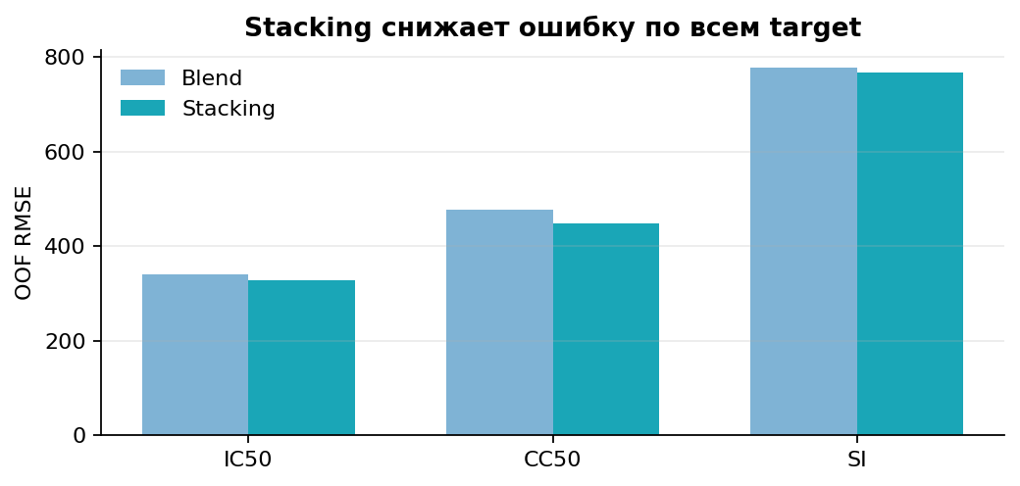
5. Stacking улучшает локальную метрику
OOF-метрика
Взвешенный ансамбль: 531.84 Ridge stacking: 513.89
Самый сильный прирост
CC50: RMSE снизился примерно на 30.7 пункта.
Почему работает
Метамодель учится комбинировать предсказания разных алгоритмов по OOF-прогнозам.
Stacking — ключевой этап, который дал наибольший скачок качества после базового ансамбля.
6

Slide 7
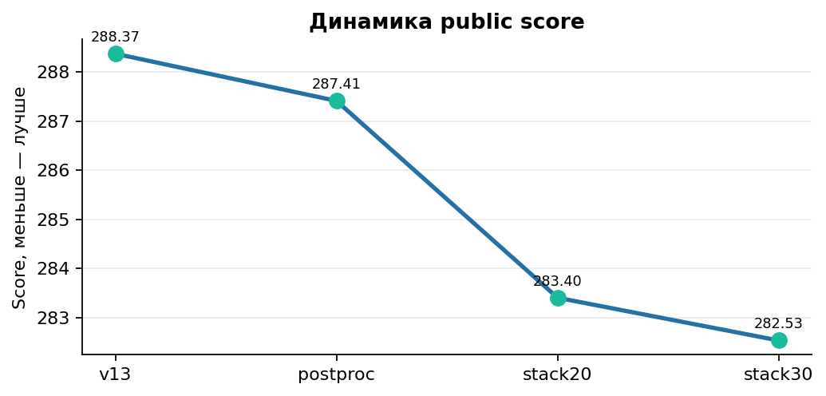
6. Эксперименты и итоговый score
282.53
0.30
лучший public score
лучший вес stacking
Проверенные направления
калибровка target, SI cap, tail clipping, удаление редких признаков, разные веса stacking
Что сработало лучше всего
Увеличение веса Ridge stacking до 0.30. Жёсткое обрезание хвостов ухудшало результат.
Финальный файл для отправки: submission_stack030_all.csv / submission.csv после фиксации конфигурации.
7

Slide 8
7. Воспроизводимость и материалы
Репозиторий
Запуск
Контроль качества
README.md requirements.txt notebooks/hackathon_solution.ipynb submission/submission.csv
pip install -r requirements.txt Kernel → Restart & Run All на выходе — submission.csv
fixed random_state 5-fold OOF нет внешних данных нет target leakage
Решение полностью воспроизводится из ноутбука: загрузка данных, обучение, ансамблирование, постобработка и сохранение итогового CSV.
Ключевая идея: устойчивый ансамбль моделей + OOF-валидация + Ridge stacking вместо одной модели и ручной правки submission.
8

